Slide 1
TRƯỜNG TIỂU HỌC VÀ TRUNG HỌC CƠ SỞ VĨNH BÌNH BẮC
Nhiệt liệt chào đón quý thầy cô giáo
VỀ DỰ GIỜ LỚP 1B
Giáo viên thực hiện: Trần Thị Gết

Slide 2
Bài 6: Thực hiện Năm điều Bác Hồ dạy
Hoạt động 1: Tìm hiểu Năm điều Bác Hồ dạy
NĂM ĐIỀU BÁC HỒ DẠY
Điều 1. Yêu Tổ quốc, yêu đồng bào
Điều 2. Học tập tốt, lao ng tốt
Điều 3. Đoàn kết tốt, kĩ luật tốt
Điều 4. Giữ gìn vệ sinh thật tốt
Điều 5. Khiêm tốn, thật thà, ũng cảm.

Slide 3
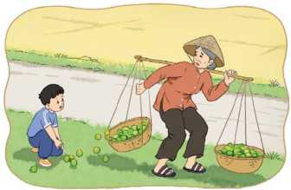
Kể một số việc em đã làm theo năm điều Bác Hồ dạy
1. Yêu Tổ quốc, yêu đồng bào

Slide 4
2. Học tập tốt, lao động tốt

Slide 5
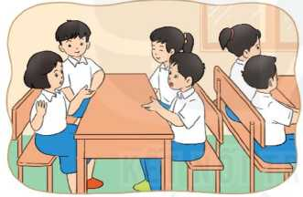
3. Đoàn kết tốt, kỉ luật tốt

Slide 6
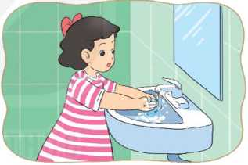
4. Giữ gìn vệ sinh thật tốt

Slide 7
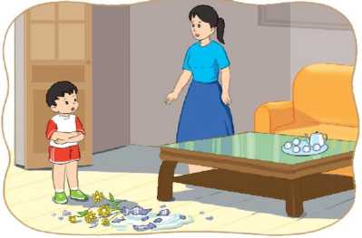
5. Khiêm tốn, thật thà, dũng cảm

Slide 8
Hoạt động 2: xử lí tình huống

Slide 9
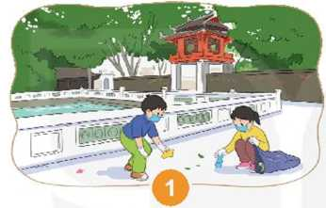
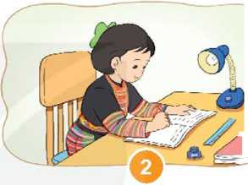
Hoạt động 3: Thực hiện tốt Năm điều Bác Hồ dạy hằng ngày

